Slide 1












目標設定の考え方及び
2040年度に向けて取り組む項目について
（事務局案）
資料１

Slide 2
構成
1
１ 大阪府地球温暖化対策実行計画（区域施策編）の見直しについて
２ 地球温暖化対策計画（令和7年2月18日閣議決定）の目標について
３ 大阪府の2050年二酸化炭素排出量実質ゼロに向けたアプローチ
４ 目標設定の考え方について
５ 2040年度に向けて取り組む項目について
６ 取りまとめの考え方について

Slide 3
2
１ 大阪府地球温暖化対策実行計画（区域施策編）の見直しについて
第５回CN推進本部会議(R7.2.14)
資料より抜粋・一部修正
脱炭素技術の進展や国の計画の見直し状況等を踏まえ、令和７年度中に地球温暖化対策実行計画（区域施策編）を見直す
見直しの方向性
万博開催によるインパクトを活かし、国が定める削減目標を上回る目標をめざして、脱炭素と経済成長の両立を図りつつ、カーボンニュートラルに向けた取組を加速させる
主要な検討事項（案）
全庁的な議論により、効果的な取組を計画に盛り込む
：
：
：
：
新たな技術や仕組みの社会実装
中小事業者の脱炭素推進
住宅・建築物の省エネ等の推進
電動車の普及促進
再エネ等の新技術（ペロブスカイト太陽電池、水素・アンモニア・e-メタン等）やCO₂排出量の見える化の仕組み等
金融を通じた脱炭素経営の促進や技術開発・ビジネス化の支援等
さらなる省エネ等環境配慮を促す仕組み等
商用車の電動化推進や充電インフラ整備の促進等

Slide 4
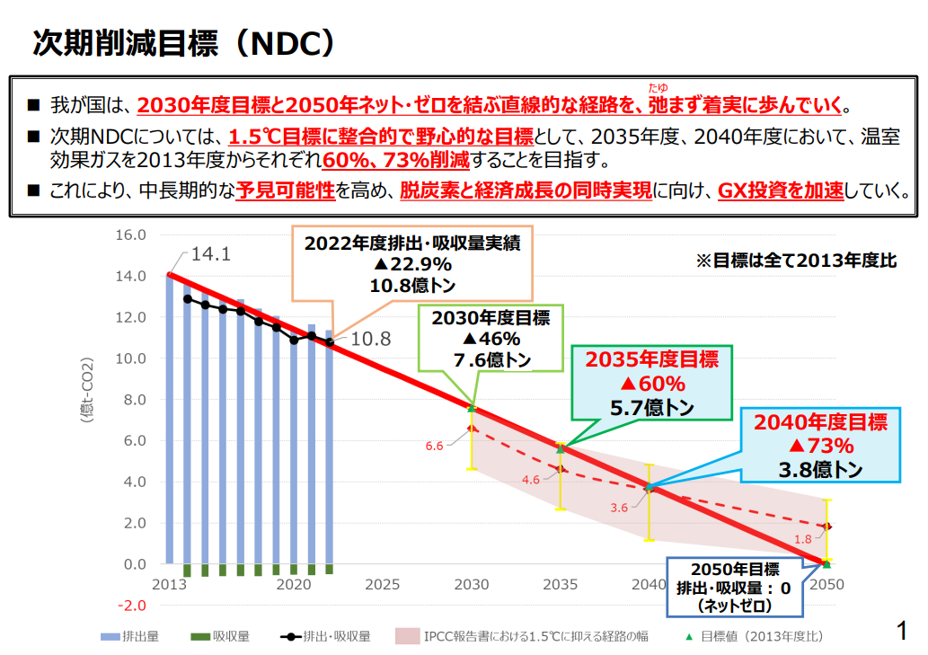
3
２ 地球温暖化対策計画（令和7年2月18日閣議決定）の目標について
「地球温暖化対策計画の概要」より抜粋

Slide 5
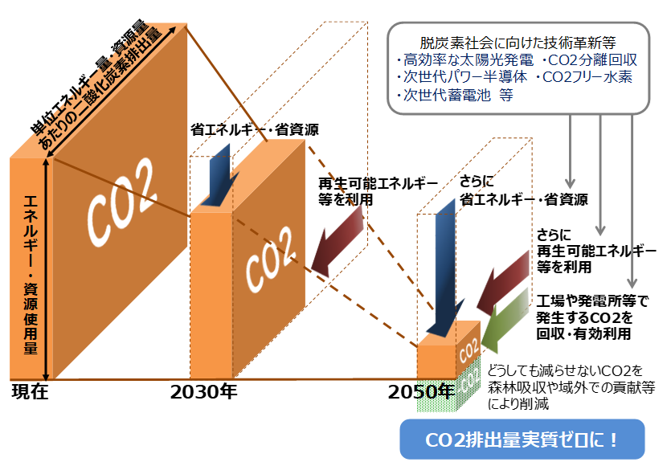
4
３ 大阪府の2050年二酸化炭素排出量実質ゼロに向けたアプローチ
◆二酸化炭素排出量実質ゼロの実現に向けたアプローチ
現在から2030年に向けては、エネルギー・資源使用量の削減と、単位エネルギー量・資源量あたりの二酸化炭素排出量の削減を同時に推進
2030年以降は、さらなる取組みの推進を図るとともに、国と連携し、CO₂の回収・有効利用などの脱炭素社会に向けた技術革新・導入により、削減を加速
どうしても削減できないCO₂については、森林吸収や域外での貢献等により削減

Slide 6
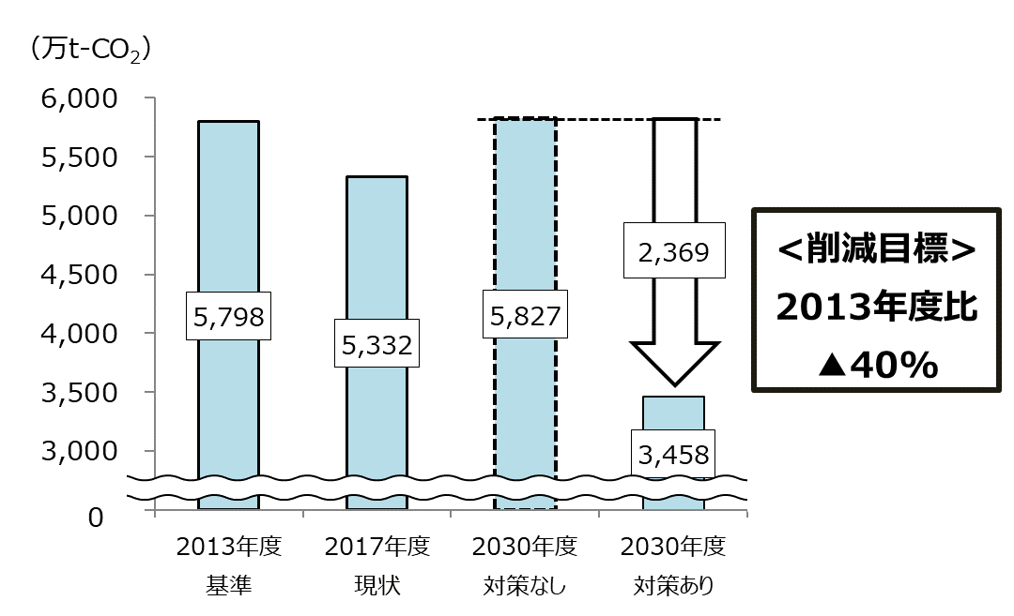
5
４ 目標設定の考え方について（現行計画）
現行計画における計画期間・削減目標
計画期間：2021年度から2030年度までの10年間
温室効果ガスの削減目標：2030年度の府域の温室効果ガス排出量を2013年度比で40％削減
現行計画における目標設定の考え方
2030年度の温室効果ガス排出量の削減目標について、基準年度は国の地球温暖化対策計画と整合を図るため2013年度とし、数値目標は策定当時の国による施策及び府独自の施策による削減効果を積み上げて設定。
電気の排出係数については、その効果やクレジット制度の活用による削減相当量等を反映できるよう、変動を見込んだ調整後排出係数を用いて温室効果ガス排出量の削減目標を設定
将来推計（対策あり）における温室効果ガス削減目標（現行計画より抜粋）

Slide 7
6
４ 目標設定の考え方について（改定計画）
改定計画における計画期間・削減目標の考え方
国の計画と合わせて、計画期間を2040年度までとする
国の地球温暖化対策計画に即して、府現行計画の目標設定の考え方も踏まえ、重点的に実施する取組による削減効果等を考慮の上、2035年度の野心的な目標を設定する。
また、2040年度は2050年CNに向けたマイルストーンとして設定する。
(万t-CO₂)
現況推計
現状趨勢
（BAU）
新たな対策
による削減量
現行対策
による削減量

Slide 8
7
５ 2040年度に向けて取り組む項目について
改定計画における排出量削減対策・重点施策の考え方
2040年に向けた排出量削減対策については、従来の対策を継続して取り組むとともに、以下の方針で取組を実施
現行計画の7つの取組項目に新たな取組・施策を追加・拡充
（おおさかヒートアイランド対策推進計画の統合を含む）
「大阪・関西万博のレガシーを継承する施策」や「脱炭素と経済成長の両立に寄与する施策」として、以下の施策について重点的に取り組む
《重点施策》
次世代太陽電池をはじめとしたカーボンニュートラル先進技術の社会実装促進
電動モビリティによる脱炭素まちづくりの促進
環境価値の可視化等を通じたあらゆる世代の脱炭素行動変容の促進
GXを通じた脱炭素経営の促進

Slide 9
8
５ 2040年度に向けて取り組む項目について
重点施策の取組例
次世代太陽電池をはじめとしたカーボンニュートラル先進技術の社会実装促進
＜具体的な取組例＞
法規制に適合した施工方法の確立に向けた、次世代太陽電池の様々な場所での実証・実装の促進
次世代太陽電池等の大阪府関連施設への率先導入や府域での導入拡大
国と連携した、水素等の供給拠点整備等の有望なプロジェクトの実施に向けた効果的な支援
電動モビリティによる脱炭素まちづくりの促進
＜具体的な取組例＞
次世代太陽電池・蓄電池などと組み合わせた電動モビリティの導入促進
電動モビリティの活用と合わせて、地域の観光・魅力を発信する取組に対する支援
まちづくり・インフラ整備の機会を活用したEVワイヤレス給電技術の実証支援
物流の脱炭素化（物資輸送等でのEV・FC商用車等の電動モビリティの導入促進）に対する支援
環境価値の可視化等を通じたあらゆる世代の脱炭素行動変容の促進
＜具体的な取組例＞
脱炭素意識が高い若者世代と協働した新たな行動変容の取組推進
幼稚園等から大学・専門学校までのそれぞれの発達段階に応じた環境教育の推進
アプリ・SNS等の活用や民間事業者と連携し、見える化等を進め、楽しみながらできる取組の実施
GXを通じた脱炭素経営の促進
＜具体的な取組例＞
府条例に基づく届出制度と連動したサステナビリティ・リンク・ローン（SLL）制度の構築・運用
製品のカーボンフットプリントやCO₂削減貢献量、削減実績量の見える化促進
公共調達等における脱炭素評価を通じた事業者の脱炭素化の促進

Slide 10
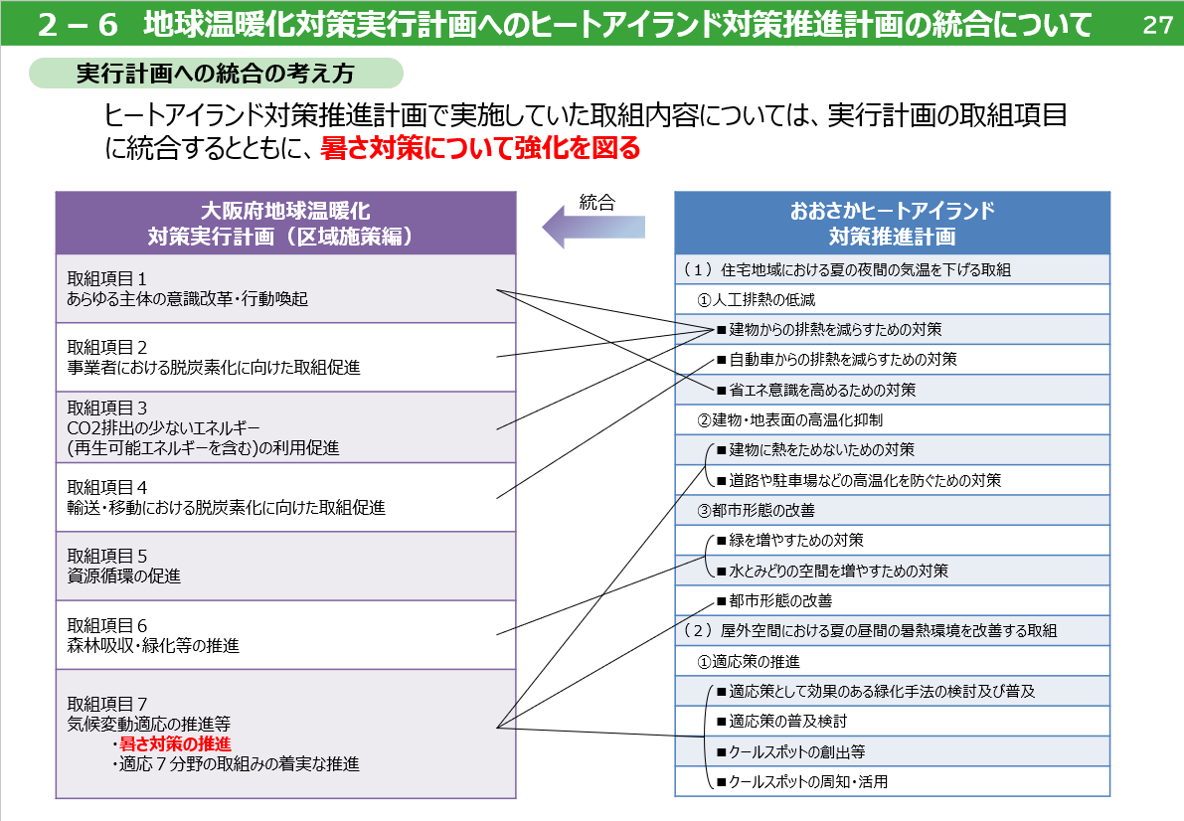
５ 2040年度に向けて取り組む項目について
R7年度第１回
気候変動対策部会
資料１－４より抜粋
ヒートアイランド対策推進計画における取組項目は、実行計画の７つの取組項目に反映。
（今後、内容の重複等を考慮して、記載内容の精査を実施。）

Slide 11
10
５ 2040年度に向けて取り組む項目について
取組項目１ あらゆる主体の意識改革・行動喚起
(a) 意識改革
○：実施中、◇：実施予定、▽：今後検討予定
気候危機と認識すべき状況であることを府民等にわかりやすく情報発信するなどによる、あらゆる主体が一体となって行動していくための意識改革の取組推進
＜具体的な取組例＞【現行計画】
○大阪府地球温暖化防止活動推進センター、市町村等と連携した家庭の取組支援（家庭エコ診断・省エネ診断・出前講座など）
○地球温暖化防止活動推進員による地域における取組支援
○HEMS・省エネナビ、電気・ガス使用量照会サービス、環境家計簿等の環境負荷の可視化とデータ活用手法の普及促進
○地球温暖化防止活動推進員や大学生・企業人材等の外部人材を活用した出前講座や省エネアドバイスの実施
○市町村に対する「2050年二酸化炭素排出量実質ゼロ」の表明の働きかけや地球温暖化対策実行計画（区域施策編）の策定に関する助言・支援
○関西広域連合と連携した関西脱炭素アクション（関西夏・冬のエコスタイル）、関西エコオフィス運動、キャンペーン等の実施
○府における地球温暖化の現状、本計画の進捗状況の情報発信に加え、気候危機の状況等の内容を拡充してわかりやすく情報発信
○府民・事業者や市町村と気候危機であるとの認識を共有し、脱炭素化に向けて取組みを推進するための新たな場の創設

Slide 12
11
５ 2040年度に向けて取り組む項目について
取組項目１ あらゆる主体の意識改革・行動喚起
(a) 意識改革
○：実施中、◇：実施予定、▽：今後検討予定
府の事務事業について、実行計画（事務事業編）で府域全体の目標数値を超えるものを設定し、再生可能エネルギー100％電気の調達をめざすなど、府民・事業者の行動をけん引するための府の率先取組の推進
＜具体的な取組例＞ 【現行計画】
○脱炭素社会の実現等を基本理念とした環境管理基本方針に基づき、全庁的な環境マネジメントシステムを活用して、庁内各部局の取組みを進行管理し、府の事務事業が環境に及ぼす影響を継続的に改善
○省エネマニュアルの展開や対策事例の共有等による府有施設全体におけるエネルギー消費量の削減
○具体的な整備基準を盛り込んだ「府有建築物整備における環境配慮指針」に基づく府有建築物の省エネ・省CO₂化の推進
○「ESCO事業」の府有建築物への導入および府内の民間施設・公共施設への普及啓発
○府有施設の建て替え時におけるZEB化の検討及び増改築時におけるZEB技術導入の推進
○ 「大阪府電力の調達に係る環境配慮方針」の強化による再生可能エネルギー100％電気など排出係数の低い電力の調達の推進
○実行計画（事務事業編）の取組内容や実績を市町村等に共有し、市町村等による計画作成を促進するとともに、市町村等からの働きかけによる市町村事業委託・事務委任先の排出削減を促進
○ 「大阪府ゼロエミッション車等導入指針」の策定・運用による公用車の電動化の推進
○ 「大阪府グリーン調達方針」の強化等によるサプライチェーン全体での排出削減の促進
＜具体的な取組例＞ 【新規施策】
○「府有建築物の新築におけるZEB化推進方針」に基づく府有建築物のZEB化の推進
▽公共調達等における脱炭素評価を通じた事業者の脱炭素経営の促進

Slide 13
12
５ 2040年度に向けて取り組む項目について
取組項目１ あらゆる主体の意識改革・行動喚起
(a) 意識改革
○：実施中、◇：実施予定、▽：今後検討予定
環境情報や府の取組状況等のわかりやすい発信及び環境教育の推進
＜具体的な取組例＞ 【現行計画】
○ポータルサイトやSNS等を通じた行政・企業・NGO/NPO・民間団体等が持つ環境・エネルギー教育プログラム・教材等に関する情報発信
○幼稚園（こども園含む）・小学校・中学校・高校の各教育課程や年齢層に応じたコンテンツの作成・情報提供、教員・指導者向け研修、取組事例の共有等による環境・エネルギー教育の推進
○地球温暖化防止活動推進員や大学生・企業人材等の外部人材を活用した出前講座や省エネアドバイスの実施【再掲】
○民間事業者や大学等と連携し、常時監視データなどの多岐にわたる環境データを活用したWEB講座を開催するなど、学生等若者世代をはじめとした府民の意識向上を促進
○オンラインを活用したイベントや環境教育の推進
○大学生、研究者、研究機関や企業等と連携し、イノベーション、社会政策や脱炭素経営等の関連分野の教育・研究活動を支援

Slide 14
13
５ 2040年度に向けて取り組む項目について
取組項目１ あらゆる主体の意識改革・行動喚起
(a) 意識改革
○：実施中、◇：実施予定、▽：今後検討予定
環境価値の可視化等を通じたあらゆる世代の脱炭素行動変容の促進【重点施策】
＜具体的な取組例＞ 【新規施策】
○脱炭素意識が高い若者世代と協働した新たな行動変容の取組推進
◇幼稚園等から大学・専門学校までのそれぞれの発達段階に応じた環境教育の推進【再掲】
◇アプリ・SNS等の活用や民間事業者と連携し、見える化等を進め、楽しみながらできる取組の実施

Slide 15
14
５ 2040年度に向けて取り組む項目について
取組項目１ あらゆる主体の意識改革・行動喚起
(b) 持続可能性に配慮した消費の拡大
○：実施中、◇：実施予定、▽：今後検討予定
カーボンフットプリントの活用などにより、製品・食品やサービスに体化されたエネルギーの無駄を減らす賢い選択（COOL CHOICE）デコ活（脱炭素につながる新しい豊かな暮らしを創る国民運動）・エシカル消費を推奨し、ライフスタイル・ビジネススタイルの転換を促進
＜具体的な取組例＞ 【現行計画】
○省エネ性能の高いLED・空調機器といった製品の選択促進や再生可能エネルギー電気への切り替えの促進など、COOL CHOICEの各事業内容デコ活の取組に関する啓発・普及促進
○グリーン購入の市町村や事業者への普及の推進
○生産・流通段階での地球温暖化対策に貢献する大阪産（もん）の購入など地産地消の促進
○民間事業者のポイント制度等と連携した持続可能性に配慮した消費行動の促進
＜具体的な取組例＞ 【新規施策】
○カーボンフットプリントを含めたエコラベルに関する学習機会の創出や普及促進
◇アプリ・SNS等の活用や民間事業者と連携し、見える化等を進め、楽しみながらできる取組の実施【再掲】
◇デコ活と連動した府民目線でのライフスタイル全体（消費行動・住宅・移動・資源循環）における脱炭素化の促進

Slide 16
15
５ 2040年度に向けて取り組む項目について
取組項目１ あらゆる主体の意識改革・行動喚起
(b) 持続可能性に配慮した消費の拡大
○：実施中、◇：実施予定、▽：今後検討予定
シェアリング・エコノミーの促進など、CO₂の削減に配慮したライフスタイル・ビジネススタイルへの転換促進
＜具体的な取組例＞ 【現行計画】
○市町村が実施するフリーマーケットや交換会等の情報発信
○未利用食品を有効活用するためのフードドライブの取組みなどの消費者への周知・PR
○府有施設を活用したカーシェアリング事業の実施
○車や傘、住居、オフィスなどさまざまなシェアリングサービスを提供するホームページ等の情報発信
○公用車の庁内カーシェアリングの推進

Slide 17
16
５ 2040年度に向けて取り組む項目について
取組項目１ あらゆる主体の意識改革・行動喚起
(c) 住宅の省エネ
○：実施中、◇：実施予定、▽：今後検討予定
省エネ性能が高いLEDや高効率空調といった設備・機器の用途に適した導入促進
＜具体的な取組例＞ 【現行計画】
○ZEH等の省エネ住宅に関する取組事例や国・市町村の補助金情報の発信等による省エネ住宅の普及促進
○民間事業者のポイント制度等と連携した持続可能性に配慮した消費行動の促進【再掲】
温暖化防止大阪府気候変動対策の推進に関する条例や建築物省エネ法等に基づく一定規模以上の住宅を対象とした建築物の環境配慮措置の取組みの促進や省エネリフォームの促進
＜具体的な取組例＞ 【現行計画】
○建築物環境配慮指針による環境配慮技術の普及啓発、導入促進
○一定規模以上の特定建築物（マンション等）に対する建築物環境計画書の作成及び届出・公表制度による環境配慮の促進
○環境配慮の模範となる住宅に対する顕彰制度（「おおさか環境にやさしい建築賞」「おおさかストップ温暖化賞特別賞（愛称：“涼”デザイン建築賞）」）の実施
○特定建築物の販売・賃貸広告時の「大阪府建築物環境性能表示」の義務化による環境性能情報の提供
○建築物省エネ法等に基づく施策の活用による住宅の断熱化等の省エネ性能の向上
○リフォーム事業者向けセミナーや住宅相談窓口担当者等講習会における啓発
○住宅の環境配慮義務の省エネルギー基準に関する対象範囲の拡大
▽特定建築物に対する再生可能エネルギーの導入促進の強化
○建築物省エネ法に基づく建築士から建築主への説明時の住宅の環境配慮に伴う付加的メリットに関する周知啓発の促進

Slide 18
17
５ 2040年度に向けて取り組む項目について
取組項目１ あらゆる主体の意識改革・行動喚起
(c) 住宅の省エネ
○：実施中、◇：実施予定、▽：今後検討予定
ZEHやライフサイクルカーボンマイナス住宅（LCCM住宅）の普及促進
＜具体的な取組例＞ 【現行計画】
○ZEH等の省エネ住宅に関する取組事例や国・市町村の補助金情報の発信等による省エネ住宅の普及促進【再掲】
○住宅展示場におけるZEHリーフレットの配架や関連イベント等による省エネや快適性等に訴求した府民へのZEH普及啓発
○ハウスメーカーや工務店等と連携したZEH宿泊体験事業等の実施による普及促進
○ZEVの蓄電・給電機能をZEHに活用したシステム（V2H）の周知啓発
○市町村等が実施する住宅施策と連携したZEHの普及促進
＜具体的な取組例＞ 【新規施策】
○ZEHの断熱性能やエネルギー消費性能、その他の付加的メリットの理解向上に向けた効果的な周知啓発

Slide 19
18
５ 2040年度に向けて取り組む項目について
取組項目１ あらゆる主体の意識改革・行動喚起
(d) ヒートアイランド対策
・：実行計画に類似の取組あり
◆：実行計画にない取組
建物からの排熱を減らすための対策
建物の断熱化、設備・機器等の省エネ・省CO₂化及び運用改善（ESCO事業、CASBEE）
BEMS、HEMS、電気・ガス使用量のお知らせ照会サービス、見える化機器（省エネナビ・電力表示器）の普及促進
省エネ意識を高めるための対策
エネルギーの見える化による省エネ意識の向上や環境家計簿の普及促進
環境教育等の推進
省エネの呼びかけ、省エネ・省CO₂セミナーや環境イベント等による省エネ意識の向上
建物に熱をためないための対策
建築物の環境配慮制度による対策の促進

Slide 20
19
５ 2040年度に向けて取り組む項目について
取組項目２ 事業者における脱炭素化に向けた取組促進
(a) 脱炭素経営
○：実施中、◇：実施予定、▽：今後検討予定
ESG投資の活性化や金銭的インセンティブを用いた自主的取組の促進などによる企業経営における脱炭素化の推進
＜具体的な取組例＞ 【現行計画】
○おおさかスマートエネルギーセンターによる、中小事業者における省エネ・省CO₂の取組みに関するワンストップ相談対応
○イベント等のほか、温暖化防止大阪府気候変動対策の推進に関する条例に基づく特定事業者の報告書でのカーボン・オフセット制度の活用促進
○府内企業によるSBT認定取得やRE100への参加、中小事業者による再エネ100宣言 RE Actionへの参加の促進
○優良事例の情報発信等によるサプライチェーン全体での排出削減の促進
○ CO₂削減クレジットの活用や技術支援等を通じた域外でのCO₂削減への貢献の促進
○地域金融機関によるESG投資の活性化や事業者・投資家の理解促進、事業者における案件形成やモニタリング・実績評価等のノウハウの獲得支援等を通じた中小事業者の脱炭素経営の促進
○インターナルカーボンプライシングなど脱炭素化に配慮した企業活動の事例の紹介などの情報発信
GXを通じた脱炭素経営の促進【重点施策】
＜具体的な取組例＞ 【新規施策】
◇府条例に基づく届出制度と連動したサステナビリティ・リンク・ローン（SLL）制度の構築・運用
○製品のカーボンフットプリントやCO₂削減貢献量、削減実績量の見える化促進
▽公共調達等における脱炭素評価を通じた事業者の脱炭素化の促進【再掲】

Slide 21
20
５ 2040年度に向けて取り組む項目について
取組項目２ 事業者における脱炭素化に向けた取組促進
(a) 脱炭素経営
○：実施中、◇：実施予定、▽：今後検討予定
金融を通じた脱炭素経営の促進
＜具体的な取組例＞ 【新規施策】
◇府条例に基づく届出制度と連動したサステナビリティ・リンク・ローン（SLL）制度の構築・運用【再掲】
◇支援メニューの充実・グリーンファイナンス活用促進に向けた産官金の対話の場の設置
○金融機関等の支援機関職員を対象とした脱炭素支援人材の育成
様々な分野における脱炭素化に貢献する製品やサービスの開発・普及促進
＜具体的な取組例＞ 【現行計画】
○消費時に省エネに貢献する商品など、自社のみならずサプライチェーンでの脱炭素化に貢献する先進的で優れた取組みに対する顕彰や事例紹介の実施
○農業分野の脱炭素化に貢献する農業生産資材の民間開発及び普及の促進
環境価値の可視化等による適性評価の促進
＜具体的な取組例＞ 【新規施策】
○製品のカーボンフットプリントやCO₂削減貢献量、削減実績量の見える化促進【再掲】
▽企業間連携によるサプライチェーン全体での排出削減の取組促進
○カーボン・クレジットの創出・利用の活性化
▽公共調達等における脱炭素評価を通じた事業者の脱炭素経営の促進【再掲】

Slide 22
21
５ 2040年度に向けて取り組む項目について
取組項目２ 事業者における脱炭素化に向けた取組促進
(b)事業者による取組促進
○：実施中、◇：実施予定、▽：今後検討予定
届出制度等による温室効果ガス排出抑制対策の推進や温室効果ガス排出量削減率や取組内容の評価制度の導入など、温暖化防止大阪府気候変動対策の推進に関する条例に基づく大規模事業者の取組促進及び優良事例の水平展開
＜具体的な取組例＞ 【現行計画】
○温室効果ガス排出抑制対策の実施率と削減状況を総合的に評価する制度の導入による取組促進
○特定事業者の先進的で優れた取組みに対する顕彰制度（「おおさかストップ温暖化賞」）の実施
○温暖化防止大阪府気候変動対策の推進に関する条例に基づく特定事業者計画書・報告書制度等の取組強化

Slide 23
22
５ 2040年度に向けて取り組む項目について
取組項目２ 事業者における脱炭素化に向けた取組促進
(b)事業者による取組促進
○：実施中、◇：実施予定、▽：今後検討予定
中小事業者向けの省エネ診断や省エネ・省CO₂支援
＜具体的な取組例＞ 【現行計画】
○省エネ・省CO₂に関するセミナー等の開催及び事業者団体等が実施するセミナー等への講師派遣
○おおさか版BEMSエネマネ普及促進事業者登録制度等によるエネルギー使用量等の「見える化」による運用改善の取組促進
○省エネ支援機関と連携した中小事業者における省エネ診断の実施
○省エネを実行するまでのプロセスの最初から最後までを切れ目なくサポートする事業等によるフォローアップ支援
○環境マネジメントシステム（エコアクション21等）の普及促進
○MOBIO(ものづくりビジネスセンター大阪)におけるおおさかスマートエネルギーセンター実施の省エネ診断など各種支援制度に関する府内ものづくり中小企業への情報提供
○中小事業者の先進的で優れた取組みに対する顕彰制度（「おおさかストップ温暖化気候変動対策賞」）の実施
＜具体的な取組例＞ 【新規施策】
○中小事業者等の脱炭素化の取組みへの補助・支援

Slide 24
23
５ 2040年度に向けて取り組む項目について
取組項目２ 事業者における脱炭素化に向けた取組促進
(c)建築物の省エネ
○：実施中、◇：実施予定、▽：今後検討予定
省エネ性能が高いLEDや高効率空調といった設備・機器の用途に適した導入促進
＜具体的な取組例＞ 【現行計画】
○ZEB等の省エネ性能の高い建築物に関する取組事例や国・市町村の補助金情報の発信等による中小事業者等における省エネ建築物の普及促進【再掲】
○「ESCO事業」の府有建築物への導入および府内の民間施設・公共施設への普及啓発【再掲】

Slide 25
24
５ 2040年度に向けて取り組む項目について
取組項目２ 事業者における脱炭素化に向けた取組促進
(c)建築物の省エネ
○：実施中、◇：実施予定、▽：今後検討予定
温暖化防止大阪府気候変動対策の推進に関する条例や建築物省エネ法等に基づく建築物の環境配慮措置の取組みの促進
＜具体的な取組例＞ 【現行計画】
○建築物環境配慮指針による環境配慮技術の普及啓発、導入促進【再掲】
○一定規模以上の特定建築物（事務所・店舗等）に対する建築物環境計画書の作成及び届出・公表制度による環境配慮の促進
○環境配慮の模範となる建築物に対する顕彰制度（「おおさか環境にやさしい建築賞」「おおさかストップ温暖化賞特別賞（愛称：“涼”デザイン建築賞）」）の実施
○建築物省エネ法等に基づく施策の活用による建築物の断熱化等の省エネ性能の向上
○特定建築物の販売・賃貸広告時の「大阪府建築物環境性能表示」の義務化による環境性能情報の提供【再掲】
○建築物の環境配慮義務の省エネルギー基準に関する対象範囲の拡大
▽特定建築物に対する再生可能エネルギーの導入促進の強化【再掲】
○建築物省エネ法に基づく建築士から建築主への説明時の建築物の環境配慮に伴う付加的メリットに関する周知啓発の促進

Slide 26
25
５ 2040年度に向けて取り組む項目について
取組項目２ 事業者における脱炭素化に向けた取組促進
(c)建築物の省エネ
○：実施中、◇：実施予定、▽：今後検討予定
ネットゼロエネルギービル（ZEB）に向けた建築物の省エネ及び再生可能エネルギーの導入促進
＜具体的な取組例＞ 【現行計画】
○ZEB等の省エネ性能の高い建築物に関する取組事例や国・市町村の補助金情報を提供する等により、中小事業者等における省エネ建築物の普及促進
○民間施設の新築・建て替え時におけるZEB化の推進のため、ZEBの好事例等の情報発信やZEBセミナー等の実施による積極的な啓発
○府有施設の建て替え時におけるZEB化の検討及び増改築時におけるZEB技術導入の推進【再掲】
＜具体的な取組例＞ 【新規施策】
○ZEBの断熱性能やエネルギー消費性能、その他の付加的メリットの理解向上に向けた効果的な周知啓発
分散型エネルギーの面的利用の推進
＜具体的な取組例＞ 【現行計画】
▽府・市町村等の開発計画におけるエネルギー面的利用の検討・導入促進

Slide 27
26
５ 2040年度に向けて取り組む項目について
取組項目２ 事業者における脱炭素化に向けた取組促進
(d)技術革新
○：実施中、◇：実施予定、▽：今後検討予定
次世代太陽電池をはじめとしたカーボンニュートラル先進技術の社会実装促進【重点施策】
＜具体的な取組例＞ 【新規施策】
◇法規制に適合した施工方法の確立に向けた、次世代太陽電池の様々な場所での実証・実装の促進
◇次世代太陽電池等の大阪府関連施設への率先導入や府域での導入拡大
○国と連携した、水素等の供給拠点整備等の有望なプロジェクトの実施に向けた効果的な支援
次世代太陽電池の社会実装・普及促進
＜具体的な取組例＞ 【新規施策】
◇法規制に適合した施工方法の確立に向けた、次世代太陽電池の様々な場所での実証・実装の促進【再掲】
◇次世代太陽電池の大阪府関連施設への率先導入や府域での導入拡大【再掲】
▽需要拡大に資する新たな用途開発・製品化に対する支援及びリサイクルを意識した製品や先進的な廃棄・リサイクル技術の開発促進

Slide 28
27
５ 2040年度に向けて取り組む項目について
取組項目２ 事業者における脱炭素化に向けた取組促進
(d)技術革新
○：実施中、◇：実施予定、▽：今後検討予定
水素等の利用・社会実装促進
＜具体的な取組例＞ 【新規施策】
○国と連携した、水素等の供給拠点整備等の有望なプロジェクトの実施に向けた効果的な支援【再掲】
▽水素等分野における関連規制の合理化の検討や必要に応じた国への提言
▽製造業における次世代エネルギーの利用実証の促進
蓄電池の普及促進
＜具体的な取組例＞ 【新規施策】
▽製造基盤強化に向け製造にかかわる人材育成に向けた取組の推進
▽設備投資に対する（とりわけ中小事業者向け）継続的な支援（国制度の活用支援等）
▽蓄電池の普及拡大及びリサイクル・リユースの促進

Slide 29
28
５ 2040年度に向けて取り組む項目について
取組項目２ 事業者における脱炭素化に向けた取組促進
(d)技術革新
○：実施中、◇：実施予定、▽：今後検討予定
脱炭素化に向けた技術革新の誘発・加速
（CO₂フリー水素等（CO2フリー水素、アンモニア、合成燃料及び合成メタン）、蓄電池、ZEH・LCCM住宅、ZEB、ZEV（詳細は後述）、カーボンリサイクル、CO₂吸収技術等）
＜具体的な取組例＞ 【現行計画】
○電池（蓄電池、水素・燃料電池等）関連産業を核とした脱炭素関連産業振興の強化（技術開発支援、中小企業参入促進など）
○電池（蓄電池、水素・燃料電池等）脱炭素関連分野における実証プロジェクトなどの創出支援
○バイオプラスチックへの転換支援（研究開発支援、中小企業参入促進等）
○脱炭素技術を対象とした環境先進技術シーズ及び国内外のニーズ調査を活用したイノベーション促進と府民理解促進
○府内企業による国庫事業（カーボンニュートラルに向けた革新的な技術開発に対する支援を行う基金等）の活用支援
＜具体的な取組例＞ 【新規施策】
○府内企業によるカーボンニュートラル技術のビジネス化推進に向けた、カーボンニュートラル技術の実装化支援等を行う拠点機能の整備
▽まちづくり・インフラ整備の機会を活用したEVワイヤレス給電技術の実証支援

Slide 30
29
５ 2040年度に向けて取り組む項目について
取組項目２ 事業者における脱炭素化に向けた取組促進
(d)技術革新
○：実施中、◇：実施予定、▽：今後検討予定
まちづくりにおける脱炭素技術の導入促進
＜具体的な取組例＞ 【現行計画】
▽府・市町村等の開発計画におけるエネルギー面的利用の検討・導入促進
＜具体的な取組例＞ 【新規施策】
▽まちづくり・インフラ整備の機会を活用したEVワイヤレス給電技術の実証支援【再掲】

Slide 31
30
５ 2040年度に向けて取り組む項目について
取組項目２ 事業者における脱炭素化に向けた取組促進
(e)ヒートアイランド対策
・：実行計画に類似の取組あり
◆：実行計画にない取組
建物からの排熱を減らすための対策
建物の断熱化、設備・機器等の省エネ・省CO2化及び運用改善（ESCO事業、CASBEE）
BEMS、HEMS、電気・ガス使用量のお知らせ照会サービス、見える化機器（省エネナビ・電力表示器）の普及促進
水の蒸発を利用する冷却塔等の選択等による人工排熱の潜熱化の取組促進

Slide 32
31
５ 2040年度に向けて取り組む項目について
取組項目３ CO₂排出の少ないエネルギー(再生可能エネルギーを含む)の利用促進
(a)様々なアプローチによるCO₂排出の少ないエネルギーの利用促進
○：実施中、◇：実施予定、▽：今後検討予定
CO₂排出の少ない電気の選択促進
＜具体的な取組例＞ 【現行計画】
○小売電気事業者による再生可能エネルギー電気の販売メニューなどの情報提供
○市町村に対する再生可能エネルギー電気の調達促進
○実行計画（事務事業編）に基づく、「大阪府電力の調達に係る環境配慮方針」の強化による府有施設における再生可能エネルギー100％電気など排出係数の低い電力の調達の推進及び調達方法の事業者への普及促進
○温暖化防止大阪府気候変動対策の推進に関する条例に基づく特定事業者の計画書・報告書制度における再生可能エネルギーの利用状況等に関する報告の追加
○小売電気事業者の電力販売量・再生可能エネルギー導入量等に関する新たな計画書・報告書制度の創設・運用

Slide 33
32
５ 2040年度に向けて取り組む項目について
取組項目３ CO₂排出の少ないエネルギー(再生可能エネルギーを含む)の利用促進
(a)様々なアプローチによるCO₂排出の少ないエネルギーの利用促進
○：実施中、◇：実施予定、▽：今後検討予定
多様な手段による再生可能エネルギーの調達
＜具体的な取組例＞ 【現行計画】
○再エネ電力調達マッチング事業等による府民や事業者が再生可能エネルギーを選択できる環境づくり
CO₂排出の少ないまちづくり・都市再開発の推進
＜具体的な取組例＞ 【現行計画】
▽都市計画区域マスタープランに示した方針等にも留意し、新エネルギー・省エネルギー技術の活用、エネルギーの面的利用等の促進により、エネルギー利用効率の高い都市の形成を促進

Slide 34
33
５ 2040年度に向けて取り組む項目について
取組項目３ CO₂排出の少ないエネルギー(再生可能エネルギーを含む)の利用促進
(b)再生可能エネルギー等の設置促進
○：実施中、◇：実施予定、▽：今後検討予定
周知啓発による太陽光発電設備等の設置促進
＜具体的な取組例＞ 【現行計画】
○一定の基準を満たす優良な太陽光発電・蓄電池システムの製造者・施工店・販売店の登録及び公表
○府・市町村等保有資産（土地、屋根等）を活用した太陽光発電設備の導入促進
○自家消費型の太陽光発電の導入モデルの普及促進
＜具体的な取組例＞ 【新規施策】
◇軽量柔軟な特徴を持つペロブスカイト太陽電池の普及促進
▽電動車を活用した再生可能エネルギー導入促進
レジリエンス強化の観点での太陽光発電設備等の設置促進
＜具体的な取組例＞ 【現行計画】
○災害時等のレジリエンス強化にも寄与する公共施設や防災拠点、避難所等への太陽光発電設備等の導入促進
＜具体的な取組例＞ 【新規施策】
◇災害等の停電時に活用でき、レジリエンス強化に寄与する電動車の普及促進
○気候変動対策と防災・減災対策を効果的に連携させる「気候変動×防災」の観点からのエネルギー地産地消・面的利用（再生可能エネルギーと蓄電池やコジェネレーションなどの分散型エネルギーリソースの活用）の促進

Slide 35
34
５ 2040年度に向けて取り組む項目について
取組項目３ CO₂排出の少ないエネルギー(再生可能エネルギーを含む)の利用促進
(b)再生可能エネルギー等の設置促進
○：実施中、◇：実施予定、▽：今後検討予定
費用負担の軽減による太陽光発電設備等の設置促進
＜具体的な取組例＞ 【現行計画】
○太陽光パネル及び蓄電池システムの共同購入支援事業等による太陽光発電及び蓄電池の普及促進
○金融機関と連携した太陽光発電設備等の設置に利用できる低利で手続きが簡単な個別クレジット型ローン等による普及促進
公共施設等における未利用エネルギーの有効活用
＜具体的な取組例＞ 【現行計画】
○上水道施設やダム等における小水力発電の導入促進
○水みらいセンター（下水処理場）における消化ガスを活用したバイオマス発電の活用
○水みらいセンター（下水処理場）における自家消費及びFITを活用した売電や屋根貸しによる太陽光発電の活用
○ごみ焼却施設の排熱を、エネルギーとして発電や暖房・給湯に有効利用
蓄電池、水素・燃料電池等の研究開発支援及び導入促進
＜具体的な取組例＞ 【現行計画】
○電池（蓄電池、水素・燃料電池等）関連産業を核とした産業振興の強化（技術開発支援、中小企業参入促進など）【再掲】
○電池（蓄電池、水素・燃料電池等）関連分野における実証プロジェクトなどの創出支援【再掲】

Slide 36
35
５ 2040年度に向けて取り組む項目について
取組項目３ CO₂排出の少ないエネルギー(再生可能エネルギーを含む)の利用促進
(b)再生可能エネルギー等の設置促進
○：実施中、◇：実施予定、▽：今後検討予定
蓄電池、水素・燃料電池等脱炭素関連分野の研究開発支援及び導入促進
＜具体的な取組例＞ 【現行計画】
○電池（蓄電池、水素・燃料電池等）関連産業を核とした脱炭素関連産業振興の強化（技術開発支援、中小企業参入促進など）【再掲】
○電池（蓄電池、水素・燃料電池等）脱炭素関連分野における実証プロジェクトなどの創出支援【再掲】

Slide 37
36
５ 2040年度に向けて取り組む項目について
取組項目３ CO₂排出の少ないエネルギー(再生可能エネルギーを含む)の利用促進
・：実行計画に類似の取組あり
◆：実行計画にない取組
(c)ヒートアイランド対策
建物からの排熱を減らすための対策
再生可能エネルギーの普及促進（住宅用・非住宅用太陽光発電設備）

Slide 38
37
５ 2040年度に向けて取り組む項目について
取組項目４ 輸送・移動における脱炭素化に向けた取組促進
(a) ZEVを中心とした電動車等の普及促進
○：実施中、◇：実施予定、▽：今後検討予定
環境性能の優れた電動車を普及。特にZEVの普及を重点化
＜具体的な取組例＞ 【現行計画】
○官民連携した組織におけるZEVを中心とした電動車の率先導入、普及啓発
○水素関連産業への中小企業の参入を促進するためのセミナーやイベント等を通じたFCV等のPR
○二輪EVのバッテリーシェアリングシステムの社会実証等の実施
○大阪府ゼロエミッション車等導入指針の策定・運用による公用車の電動化の推進【再掲】
○ ZEVを中心とする電動車の普及促進に向けた制度の検討
レンタカー・カーシェアリングサービスにおけるZEVの普及
＜具体的な取組例＞ 【現行計画】
○ ZEVを使用したレンタカー、カーシェアリングの普及促進
バス・トラックをはじめ様々な交通・輸送手段の電動化の促進
＜具体的な取組例＞ 【現行計画】
○新たな技術実証（電気推進船、水素燃料電池船等）に対する支援
○ ZEVを中心とする電動車の普及促進に向けた制度の検討【再掲】
＜具体的な取組例＞ 【新規施策】
▽走行距離が長く波及効果が大きい商用車やバス、船など、様々なモビリティのカーボンニュートラル化の促進

Slide 39
38
５ 2040年度に向けて取り組む項目について
取組項目４ 輸送・移動における脱炭素化に向けた取組促進
(a) ZEVを中心とした電動車等の普及促進
○：実施中、◇：実施予定、▽：今後検討予定
充電器・水素ステーションなどのインフラの整備促進、電気自動車のワイヤレス充電化
＜具体的な取組例＞ 【現行計画】
○充電器、水素ステーションなどのインフラの普及促進
○インフラのコスト低減や高機能化に向けた技術マッチング支援
▽再生可能エネルギーを活用したEV/PHV充電設備の普及促進
＜具体的な取組例＞ 【新規施策】
○集合住宅へのEV用充電設備設置等による基礎充電の普及拡大
▽バッテリー残量・消費電力・充電スタンド情報等を考慮したEV最適ルート探索などの充電設備の情報発信の充実
▽万博で披露されている走行中ワイヤレス給電など新たな充電技術の実証に対する支援
ZEVの蓄電・給電機能をエネルギーシステムの一部として活用（災害時の活用、V2H等）
＜具体的な取組例＞ 【現行計画】
○防災訓練、BCPセミナー、各種イベント等でのEV・FCVの給電機能のPRおよび給電デモの実施
＜具体的な取組例＞ 【新規施策】
▽電動車を活用した再生可能エネルギー導入促進【再掲】
◇災害等の停電時に活用でき、レジリエンス強化に寄与する電動車の普及促進【再掲】

Slide 40
39
５ 2040年度に向けて取り組む項目について
取組項目４ 輸送・移動における脱炭素化に向けた取組促進
(a) ZEVを中心とした電動車等の普及促進
○：実施中、◇：実施予定、▽：今後検討予定
電動モビリティによる脱炭素まちづくりの促進【重点施策】
＜具体的な取組例＞ 【新規施策】
▽次世代太陽電池・蓄電池などと組み合わせた電動モビリティの導入促進
▽電動モビリティの活用と合わせて、地域の観光・魅力を発信する取組に対する支援
▽まちづくり・インフラ整備の機会を活用したEVワイヤレス給電技術の実証支援【再掲】
▽物流の脱炭素化（物資輸送等でのEV・FC商用車等の電動モビリティの導入促進）に対する支援
カーボンニュートラルに資する燃料の利用促進
＜具体的な取組例＞ 【新規施策】
▽電動車の普及促進と並行した合成燃料・バイオ燃料等の利用促進
○バイオ燃料（SAF等）の活用促進に向けた市町村と連携した廃油回収の呼びかけ

Slide 41
40
５ 2040年度に向けて取り組む項目について
取組項目４ 輸送・移動における脱炭素化に向けた取組促進
(b)新たなモビリティサービスの導入促進
○：実施中、◇：実施予定、▽：今後検討予定
AIオンデマンド交通、自動運転技術、 MaaS等の導入促進
＜具体的な取組例＞ 【現行計画】
○市町村や民間企業と連携し、効率的な移動に寄与するAIオンデマンド交通などの新たなモビリティサービスの導入を促進
＜具体的な取組例＞ 【新規施策】
◇交通事業者の運転手不足など地域の交通課題に向けた、万博で導入される自動運転EVバスの活用による実証実験

Slide 42
41
５ 2040年度に向けて取り組む項目について
取組項目４ 輸送・移動における脱炭素化に向けた取組促進
(c)公共交通機関・自転車等の利用促進
○：実施中、◇：実施予定、▽：今後検討予定
観光・商業・まちづくりなど様々な主体との連携による公共交通の利用促進
＜具体的な取組例＞ 【現行計画】
○多機能デジタルサイネージ等による乗継情報、運行情報、沿線の観光情報などの発信や鉄道等で地域の魅力を巡って楽しめるようなモデルルートの提案などのソフト施策による公共交通の利用促進
＜具体的な取組例＞ 【新規施策】
◇サステナブルツーリズムに向けたZEV導入支援等による観光客の移動における脱炭素化の促進
コンパクトシティ化の推進
＜具体的な取組例＞ 【現行計画】
○居住機能や医療・福祉・商業、公共交通等のさまざまな都市機能の誘導により、コンパクトシティの形成に向けた取組を推進するため、市町村における立地適正化計画の策定を促進
歩行者や自転車利用者の安全の確保及び環境整備
＜具体的な取組例＞ 【現行計画】
○駅前広場、駅へのアクセス道路の整備による歩行者や自転車利用者の安全な交通を確保

Slide 43
42
５ 2040年度に向けて取り組む項目について
取組項目４ 輸送・移動における脱炭素化に向けた取組促進
(d)貨物輸送の効率化の促進
○：実施中、◇：実施予定、▽：今後検討予定
物流効率化の推進及びCO₂排出の少ない輸送手段への転換促進
＜具体的な取組例＞ 【現行計画】
○荷主企業及び物流事業者に対する輸送網の集約・輸配送の共同化等の物流効率化やモーダルシフトの促進
宅配ボックスの設置や置き配などの再配達削減の取組みの促進
＜具体的な取組例＞ 【現行計画】
○宅配ボックスの設置や置き配、コンビニ受取など再配達削減の取組みの推進

Slide 44
43
５ 2040年度に向けて取り組む項目について
取組項目４ 輸送・移動における脱炭素化に向けた取組促進
(e)環境に配慮した自動車利用
○：実施中、◇：実施予定、▽：今後検討予定
交通渋滞の緩和策やエコドライブの取組みなどの推進
＜具体的な取組例＞ 【現行計画】
○放射、環状方向の道路、鉄道の整備による機能的な交通ネットワークの形成
○バイパス道路整備や立体交差化事業、するっと交差点対策などによる慢性的な交通渋滞の緩和
○公共交通機関の利用、電動車の使用、エコドライブなど環境に配慮したかしこい自動車利用の取組を促進

Slide 45
44
５ 2040年度に向けて取り組む項目について
取組項目４ 輸送・移動における脱炭素化に向けた取組促進
・：実行計画に類似の取組あり
◆：実行計画にない取組
(f)ヒートアイランド対策
自動車からの排熱を減らすための対策
機能的な交通ネットワークの形成
エコカーの普及促進
エコドライブの推進
公共交通機関の利用促進
バイパス道路整備や立体交差化事業等の交通渋滞の緩和

Slide 46
45
５ 2040年度に向けて取り組む項目について
取組項目５ 資源循環の促進
(a)循環型社会推進計画に基づく３Ｒ等の推進
○：実施中、◇：実施予定、▽：今後検討予定
３Ｒと再生可能資源への代替やシェアリングの推進による廃棄物の焼却処理に伴う温室効果ガスの排出削減
＜具体的な取組例＞ 【現行計画】
○豊かな環境づくり大阪府民会議に分科会として設置した「おおさかマイボトルパートナーズ」を通じた様々な主体との連携によるマイボトルの普及促進
○大阪府リサイクル製品認定制度の運営を通じた再生材の普及促進
○市町村が実施するフリーマーケットや交換会等の情報発信【再掲】
○バイオプラスチックへの転換支援（研究開発支援、中小企業参入促進等）【再掲】
○おおさか３Rキャンペーンの実施やマイ容器使用可能店舗の情報提供等による使い捨てプラスチックごみ等の発生抑制及び分別・リサイクルの促進
○車や傘、住居、オフィスなどさまざまなシェアリングサービスを提供するホームページ等の情報発信【再掲】
※今年度、「大阪府循環型社会推進計画」を策定予定であり、検討の進捗に応じて計画間の整合を図る。

Slide 47
46
５ 2040年度に向けて取り組む項目について
取組項目５ 資源循環の促進
(b)食品ロス対策推進計画に基づく食品ロスの削減
○：実施中、◇：実施予定、▽：今後検討予定
府民の食品ロス問題に対する認知度向上及び削減のための具体的な行動促進
＜具体的な取組例＞ 【現行計画】
○食品ロス削減パートナーシップ事業者や市町村と連携し、消費者への食品ロス削減の取組事例を紹介するなど、効果的な消費者啓発の推進
○未利用食品を有効活用するためのフードドライブの取組みなどの消費者への周知・ＰＲ【再掲】
食品関連事業者の取組みの支援、顕彰等
＜具体的な取組例＞ 【現行計画】
○食品ロス削減パートナーシップ制度の推進及び広く多業種への働きかけを行うことによるパートナーシップ事業者の参加促進
○事業者間の連携のもと取組みを進め、優良事例について共有するとともに、国の表彰制度等の活用などにより広く展開

Slide 48
47
５ 2040年度に向けて取り組む項目について
取組項目５ 資源循環の促進
(c)フロン対策の推進
○：実施中、◇：実施予定、▽：今後検討予定
フロン法対象機器のユーザー等への立入検査や普及啓発に加え、改正フロン法の効果が最大限生かされる取組みの推進
＜具体的な取組例＞ 【現行計画】
○フロン排出抑制法等に基づく、使用済みの家電、業務用冷凍空調機器、カーエアコンからの適正な回収、処理の推進
○フロン排出抑制法に基づく「フロン類算定漏えい量報告・公表制度」による使用中の業務用エアコンや冷凍冷蔵庫からの漏洩防止のための適正管理の推進
自然冷媒の利用促進
＜具体的な取組例＞ 【現行計画】
▽業界団体への自然冷媒の導入事例に関する広報及び普及促進

Slide 49
48
５ 2040年度に向けて取り組む項目について
取組項目５ 資源循環の促進
(d)熱利用の促進
○：実施中、◇：実施予定、▽：今後検討予定
廃棄物発電、廃棄物熱利用の導入促進（ごみ焼却施設の排熱をエネルギーとして発電や暖房・給湯に有効利用）
＜具体的な取組例＞ 【現行計画】
○ごみ焼却施設の排熱を、エネルギーとして発電や暖房・給湯に有効利用【再掲】

Slide 50
49
５ 2040年度に向けて取り組む項目について
取組項目６ 森林吸収・緑化等の推進
(a)森林整備・木材利用の促進
○：実施中、◇：実施予定、▽：今後検討予定
森林経営計画等による適正な森林整備の推進
＜具体的な取組例＞ 【現行計画】
○「森づくり委員会」の取組など森づくりや木材の利用、里山の保全活動等の支援
○森林経営計画の策定等による、木材の安定供給体制の構築
「森林経営管理制度」に基づく市町村による森林管理の推進
＜具体的な取組例＞ 【現行計画】
○市町村が森林経営管理制度を行うための技術的支援
府民協働による森づくりの促進
＜具体的な取組例＞【現行計画】
○アドプト制度、森林ボランティアなど府民協働による森林整備の促進
森林環境譲与税を活用した森林整備・木材利用の促進
＜具体的な取組例＞ 【現行計画】
○市町村による森林整備及び木材利用の促進のための技術的支援
公共施設や民間商業施設等における木材利用の促進
＜具体的な取組例＞ 【現行計画】
○公共・民間商業施設の内装木質化など、府内産木材の利用拡大による持続的な森林整備の促進

Slide 51
50
５ 2040年度に向けて取り組む項目について
取組項目６ 森林吸収・緑化等の推進
(b)都市緑化の推進
○：実施中、◇：実施予定、▽：今後検討予定
建築物敷地等における緑化の促進
＜具体的な取組例＞ 【現行計画】
○自然環境保全条例に基づく建築物敷地等における緑化の促進
官民連携によるみどりづくりの推進
＜具体的な取組例＞ 【現行計画】
○「みどりの風促進区域」での取組を通じたみどりの太い軸線の形成等によるみどりのネットワーク化の推進
都市公園の整備等によるみどりのネットワーク化
＜具体的な取組例＞ 【現行計画】
○大阪府営公園マスタープランに基づく、多様な自然とふれあい、都市の環境を保全する公園づくりの推進
森林環境税の活用による「都市緑化を活用した猛暑対策事業」を通じた駅前広場などにおける植樹等
＜具体的な取組例＞ 【現行計画】
○駅前広場等で、市町村、バス事業者、鉄軌道事業者等が連携し、都市緑化を活用した猛暑対策に取り組めるよう誘導・支援

Slide 52
51
５ 2040年度に向けて取り組む項目について
取組項目６ 森林吸収・緑化等の推進
(c)海洋生態系によるCO₂吸収
○：実施中、◇：実施予定、▽：今後検討予定
ブルーカーボンを生成する藻場の造成
＜具体的な取組例＞ 【現行計画】
○令和４年１月に策定した 「大阪府海域藻場ブルーカーボン生態系ビジョン」(仮称)を策定し、このビジョンに基づき、藻場造成礁等の設置事業を令和５年度から泉佐野以南の地先で実施し、藻場を造成
＜具体的な取組例＞ 【新規施策】
○「大阪湾MOBAリンク構想」の実現を目指し、民間事業者等との連携による大阪湾奥部の既設護岸等におけるブルーカーボン生態系の再生・創出

Slide 53
52
５ 2040年度に向けて取り組む項目について
取組項目６ 森林吸収・緑化等の推進
・：実行計画に類似の取組あり
◆：実行計画にない取組
(d)ヒートアイランド対策
緑を増やすための対策
建築物の敷地・屋上・壁面等の緑化の促進
街路樹などの緑の充実、未利用地の緑化
公共空間・道路沿線民有地（セミパブリック空間）での緑化の促進
水とみどりの空間を増やすための対策
都市公園や大規模緑地の整備、適切な維持管理
校園庭の芝生化
下水処理水や雨水を利用した修景の推進
ため池・農地・里山の保全
公園や公開空地等のクールスポットのネットワーク化
都市形態の改善
みどりの風促進区域における緑化の推進

Slide 54
53
５ 2040年度に向けて取り組む項目について
取組項目７ 気候変動適応の推進等
(a)暑さ対策の推進
○：実施中、◇：実施予定、▽：今後検討予定
＜具体的な取組例＞
○ホームページやSNS等を通じた暑さ指数、暑さ対策等に関する情報発信等の適切な実施
○民間事業者等と連携した暑さ対策の普及啓発の実施
○猛暑の際に外出先で暑さをしのげる涼しい空間を民間事業者に提供いただく 「おおさかクールオアシスプロジェクト」の実施
○ 「OSAKAひんやりマップ」の公開等によるクールオアシス及びクーリングシェルターの周知、情報発信
○事業者による適応分野の優れた取組に対する顕彰制度（「おおさか気候変動対策賞」）の実施
○環境配慮の模範となる建築物に対する顕彰制度（「おおさか環境にやさしい建築賞」「おおさかストップ温暖化賞特別賞（愛称：“涼”デザイン建築賞）」）の実施【再掲】
○屋外空間において人が涼しく感じる場所（クールスポット・クールロード）についての情報発信

Slide 55
54
５ 2040年度に向けて取り組む項目について
取組項目７ 気候変動適応の推進等
(b)適応７分野の取組みの着実な推進
＜農業、森林・林業、水産業＞
大阪府立環境農林水産総合研究所等と連携した、高温障害を回避するため の栽培技術の実施・検討、高温による影響が少ない品種の選定・転換
畜産農家への暑熱対策等技術の普及・指導
病害虫発生の予察調査、防除のための情報発信
生鳥獣の生育状況や被害状況、捕獲状況の定期的なモニタリング
ため池の総合的な防災・減災対策の推進
土石流や流木の発生を想定した治山施設の整備や、森林の整備による森林の土砂崩壊・流出防止機能の向上
生態系や水産資源に与える影響を解明するための環境モニタリング、水産資源回復策の検討
有毒プランクトンのモニタリング、貝毒の発生状況等についての監視

Slide 56
55
５ 2040年度に向けて取り組む項目について
取組項目７ 気候変動適応の推進等
(b)適応７分野の取組みの着実な推進
＜水環境＞
公共用水域の水温、水質の継続的なモニタリングの実施
気候変動が水質へ与える影響を把握するために必要な基礎データの収集・解析や、気候変動への適応策に関する調査研究や対策の推進
＜自然生態系＞
野生生物の生息状況のモニタリングや生物多様性の保全、府民理解・行動の促進

Slide 57
56
５ 2040年度に向けて取り組む項目について
取組項目７ 気候変動適応の推進等
(b)適応７分野の取組みの着実な推進
＜自然災害・沿岸域＞
堤防や洪水調節施設等の整備、既存ストックの機能向上、及び「長寿命化計画」に基づく適切な維持管理
水防体制の充実・強化、河川整備計画の点検・見直しの実施、及び災害リスク情報の掲示
各主体と連携した災害対応体制などの整備等、「大阪府地域防災計画」に基づく水害対策
高潮等による災害時の対応など、ソフト面の対策強化
土砂災害防止施設の整備や土砂災害警戒区域の指定等による警戒避難体制の強化

Slide 58
57
５ 2040年度に向けて取り組む項目について
取組項目７ 気候変動適応の推進等
(b)適応７分野の取組みの着実な推進
＜健康＞
気象情報の提供や注意喚起、熱中症の予防・対処法の普及啓発、発生状況等に係る情報提供等の適切な実施
暑さから身を守るための「涼む」「気づく」「備える」の３つの習慣の普及啓発の実施
国の指針に基づく蚊媒介感染症対策の実施、感染症予防への注意喚起の実施
＜新規施策＞
ホームページやSNS等を通じた暑さ指数、暑さ対策等に関する情報発信等の適切な実施
民間事業者等と連携した暑さ対策の普及啓発の実施
猛暑の際に外出先で暑さをしのげる涼しい空間を民間事業者に提供いただく 「おおさかクールオアシスプロジェクト」の実施
「OSAKAひんやりマップ」の公開等によるクールオアシス及びクーリングシェルターの周知、情報発信
教職員に向けた熱中症予防・対処法の普及啓発を強化

Slide 59
58
５ 2040年度に向けて取り組む項目について
取組項目７ 気候変動適応の推進等
(b)適応７分野の取組みの着実な推進
＜産業・経済活動＞
暑さ対策に留意した取組みを推進
事業活動における気候変動による影響リスクの検討・評価の促進
適応をビジネス機会と捉えた事業展開の促進
旅行者の安全確保
＜府民生活・都市生活＞
インフラ・ライフラインの機能の確保や安全性の高い道路網の整備等
街路樹等の整備による日射に遮蔽、建物や敷地、道路等におけるミスト散布など、屋外空間における夏の昼間の暑熱環境を改善するためのクールスポットの創出や交通インフラ整備による人工排熱の低減

Slide 60
59
５ 2040年度に向けて取り組む項目について
取組項目７ 気候変動適応の推進等
・：実行計画に類似の取組あり
◆：実行計画にない取組
(c)ヒートアイランド対策
建物に熱をためないための対策
建物表面（屋上・壁面）の高反射化による蓄熱の低減
建物表面（屋上・壁面）の緑化による蓄熱の低減
太陽光パネルによる建物表面（屋上・壁面）の蓄熱の低減
外断熱、建物等の外装の木質化による蓄熱の削減
道路や駐車場などの高温化を防ぐための対策
道路や駐車場への透水性・保水性舗装の施工
駐車場舗装面の高反射化・緑化
都市形態の改善
熱の滞留による気温上昇を防ぐために風通しに配慮した取組を推進
「グランドデザイン・大阪」において示されているみどりや親水空間の創造

Slide 61
60
５ 2040年度に向けて取り組む項目について
取組項目７ 気候変動適応の推進等
・：実行計画に類似の取組あり
◆：実行計画にない取組
(c)ヒートアイランド対策
適応策として効果のある緑化手法の検討及び普及
国と連携した緑化手法の検討
効果的な緑化手法の普及
適応策の普及検討
国の適応策モデル事業を活用した対策の普及
他の自治体等が実施している適応策に関する情報収集及び普及
クールスポットの創出等
対策効果の高い場所でのクールスポットの創出
公園や公開空地等のクールスポットのネットワーク化
クールスポットの周知・活用
マップやホームページ等を活用した身近なクールスポットの周知と活用

Slide 62
61
６ 取りまとめの考え方について
大阪・関西万博の開催による社会情勢の変化や国の計画の見直し状況等を踏まえた
中間見直しとして、現行計画をベースに見直すべき点、更新すべき点について取りまとめる
部会報告骨子(案)
＜見直すべき点・更新すべき点のポイント＞
Ⅰ 世界と我が国における地球温暖化の現状と動向
-１ 地球温暖化の現状
-２ 地球温暖化対策の動向
Ⅱ 大阪府域における地球温暖化の現状と対策
-１ 大阪府域における地球温暖化の現状
-２ これまでの大阪府域における対策（概要）
Ⅲ 大阪府における今後の地球温暖化対策
-１ 対策の推進にあたっての基本的な考え方
-２ 2040年度に向けて取り組む項目について
Ⅳ 計画の目標設定及び対策の推進体制
-１ 計画の目標設定
-２ 対策の推進体制
現状と動向に関する最新情報への言及
IPCC第6次評価報告書
温暖化対策計画（R7年2月） 等
現状データ（気温・気象データ、温室効果ガス排出量の推移）の更新
府域における対策（概要）の更新（条例改正、CN推進本部 等）
大阪・関西万博のレガシーや脱炭素と経済成長の両立を踏まえた重点施策の考え方の追記
現行計画の7つの取組項目に新たな取組・施策を追加・拡充
ヒートアイランド対策推進計画の統合
目標設定の考え方

